Slide 1



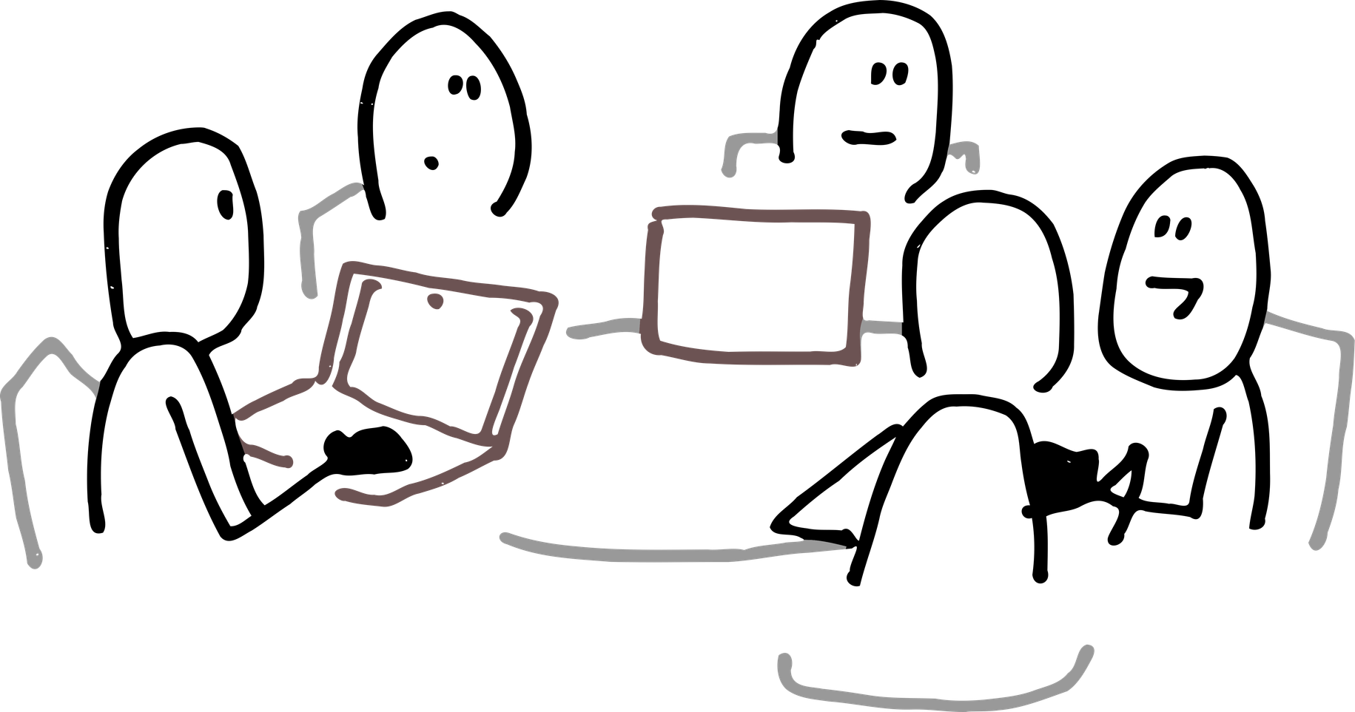
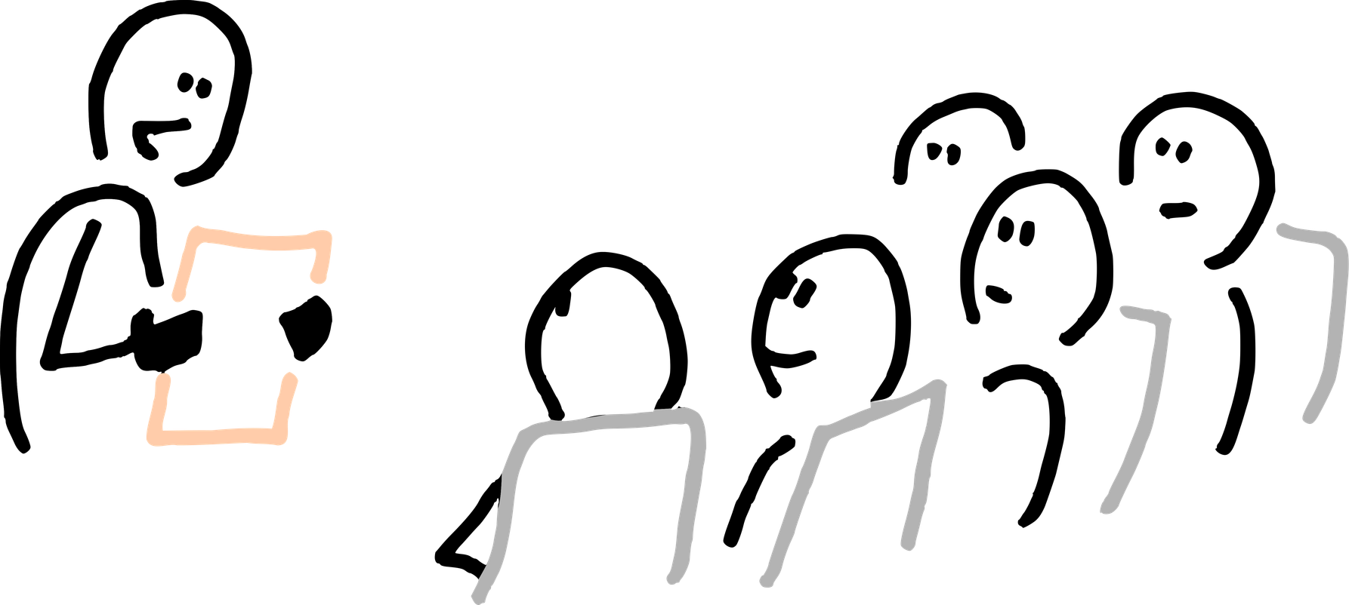
Sexta Sesión Ordinaria de Consejo Técnico Escolar
Tema 1:
Planeación didáctica

Slide 2
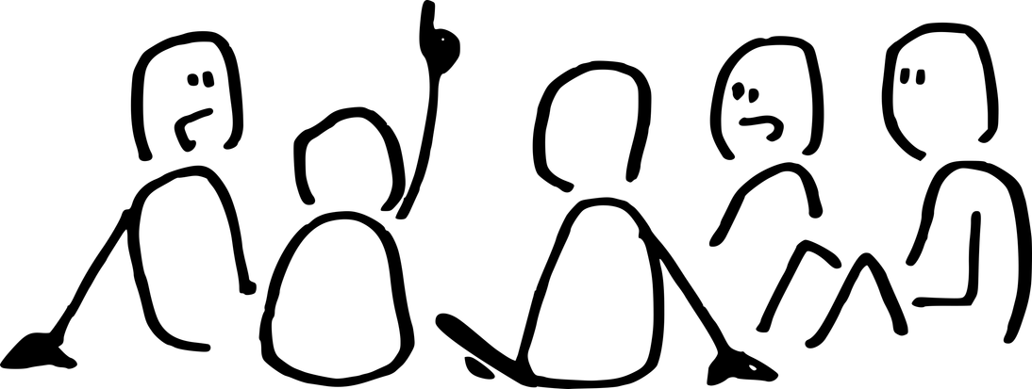


“Si mi clase hablara”
  Cierren los ojos un momento e imaginen una de sus clases más recientes.
  Piensen: si esa clase pudiera hablar, ¿qué les diría sobre cómo fue planeada?
  Compartan su respuesta con una frase corta: “Mi clase me diría que…”
  Escuchen algunas participaciones voluntarias.
“Cada clase es el reflejo de nuestra planeación. Lo que sembramos en ella, se convierte en aprendizaje.”

Slide 3

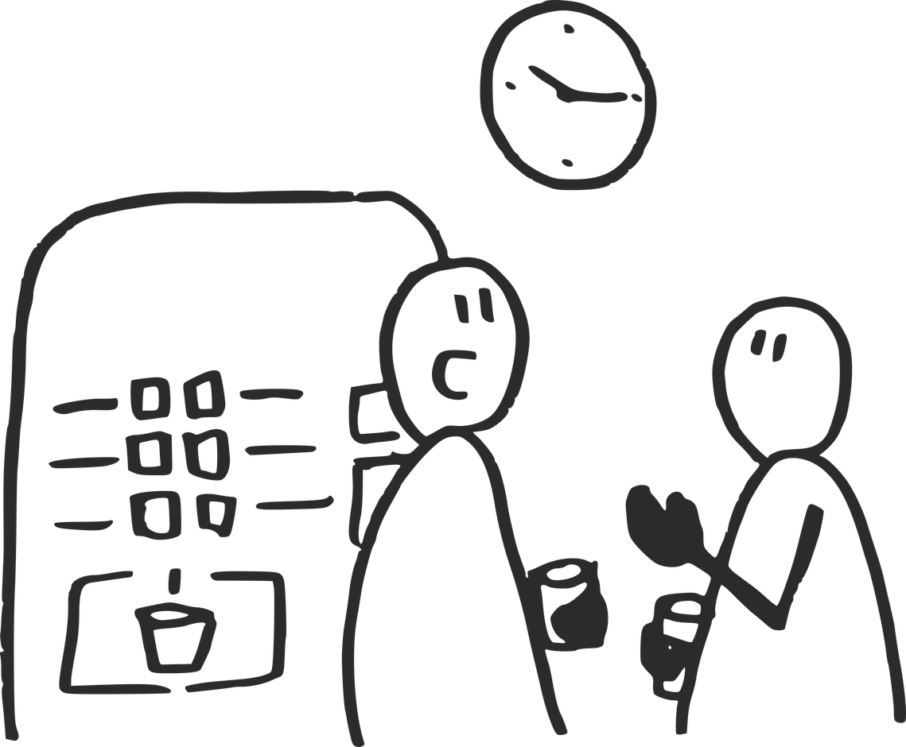
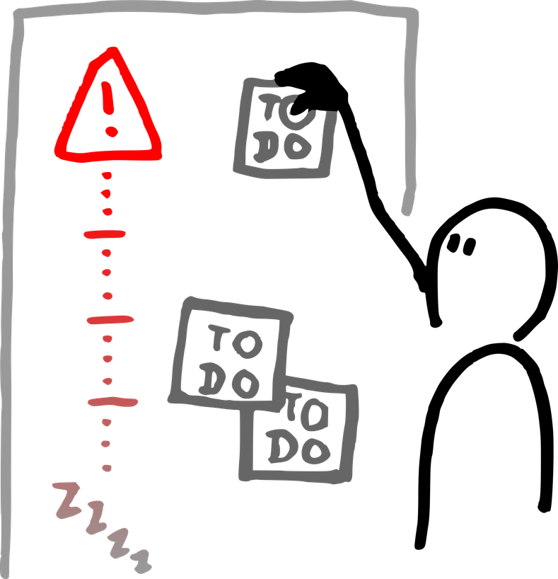
Propósito de la sesión
Fortalecer la práctica docente a través del análisis y diseño de planeaciones didácticas situadas que integren la mediación y la evaluación formativa como parte del proceso de enseñanza y aprendizaje.

Slide 4

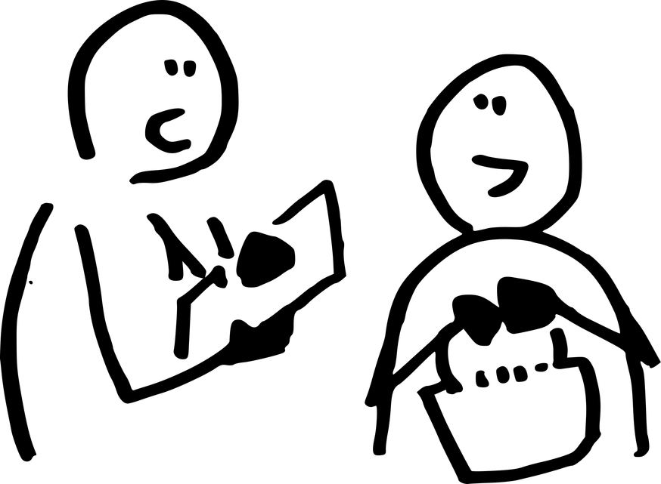
Insumos
  Planeación didáctica
  Seguimiento y evaluación a la planeación didáctica. Materiales de apoyo a la apropiación del Plan y Programas de Estudio 2022. Secundaria
  Frida Rodríguez, maestra de preescolar: Avances y desafíos en la planeación didáctica
  Erika Hernández, maestra de Primaria: Avances y desafíos en la planeación didáctica y uso de los LTG
  Jesús Silva, maestro de Secundaria: Avances y desafíos en la planeación didáctica y uso de los LTG
  Apuntes didácticos. Una práctica docente reflexiva en el nivel preescolar
  Planear, mediar y evaluar desde el aprendizaje situado

Slide 5

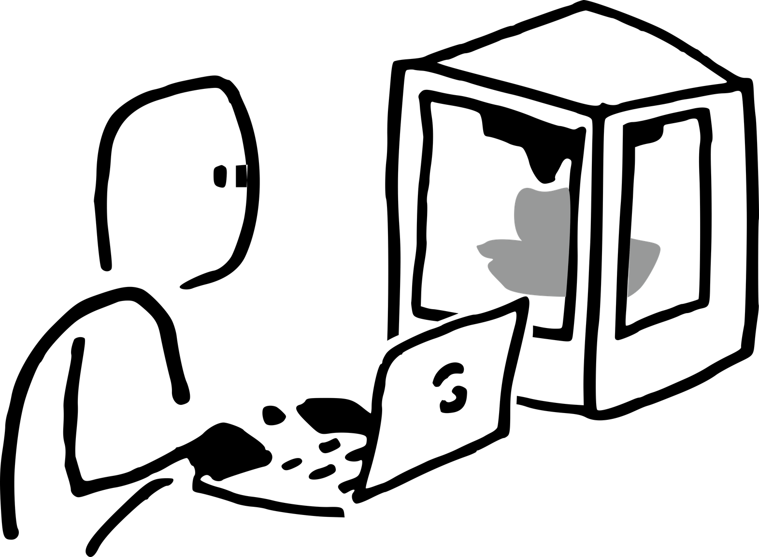
Video del Secretario de Educación
Como primera actividad se les propone ver y comentar el mensaje del Maestro Mario Delgado Carrillo, Secretario de Educación Pública.

Slide 6

¿Qué es la planeación didáctica?
  Lean en equipo los fragmentos del documento Planeación didáctica
  Subrayen ideas que respondan a las preguntas:
  ¿Qué es planear?
  ¿Para qué sirve?
  ¿Qué elementos debe considerar una planeación didáctica?
  Elaboren entre todos un esquema o lista con los elementos más importantes.
  Compartan sus conclusiones en plenaria.

Slide 7
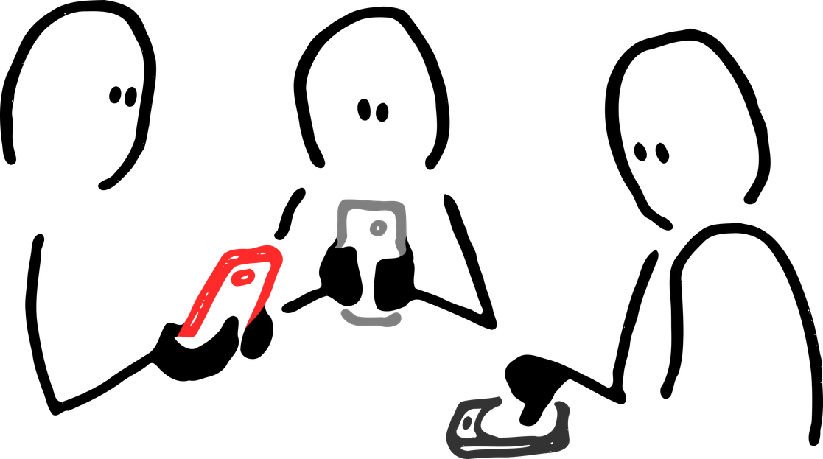
Planear, mediar y evaluar desde el aprendizaje situado
  Formen tres equipos:
  Equipo 1: Planear el aprendizaje
  Equipo 2: Mediar el aprendizaje
  Equipo 3: Evaluar el aprendizaje
  Cada equipo:
  Lean el apartado correspondiente del texto: Planear, mediar y evaluar desde el aprendizaje situado
  En 10 minutos, preparen una mini representación o dinámica que muestre cómo se vive ese eje en el aula.
  Puede ser una breve dramatización, un diálogo, una simulación de clase o una escena cotidiana.
  Compartan su representación en máximo 3 minutos.
  Al final, todo el grupo comenta:
  ¿Qué ideas o reflexiones deja cada eje?
  ¿Qué podríamos mejorar como colectivo?

Slide 8



Pausa activa
De pie, sigan estas tres órdenes:
    Palmas 👏
    Chasquido ✨
    Golpe de pie 👣
  El coordinador de la sesión marcará un ritmo con una secuencia (por ejemplo: palmas-chasquido-pie).
  Luego cambiará el orden (por ejemplo: pie-palmas-chasquido).
  Sigan el ritmo sin perder la sonrisa; quien se equivoque solo dice en voz alta: “¡Me reinicio!” y continúa.
“A veces basta cambiar el ritmo para recuperar la energía.”

Slide 9
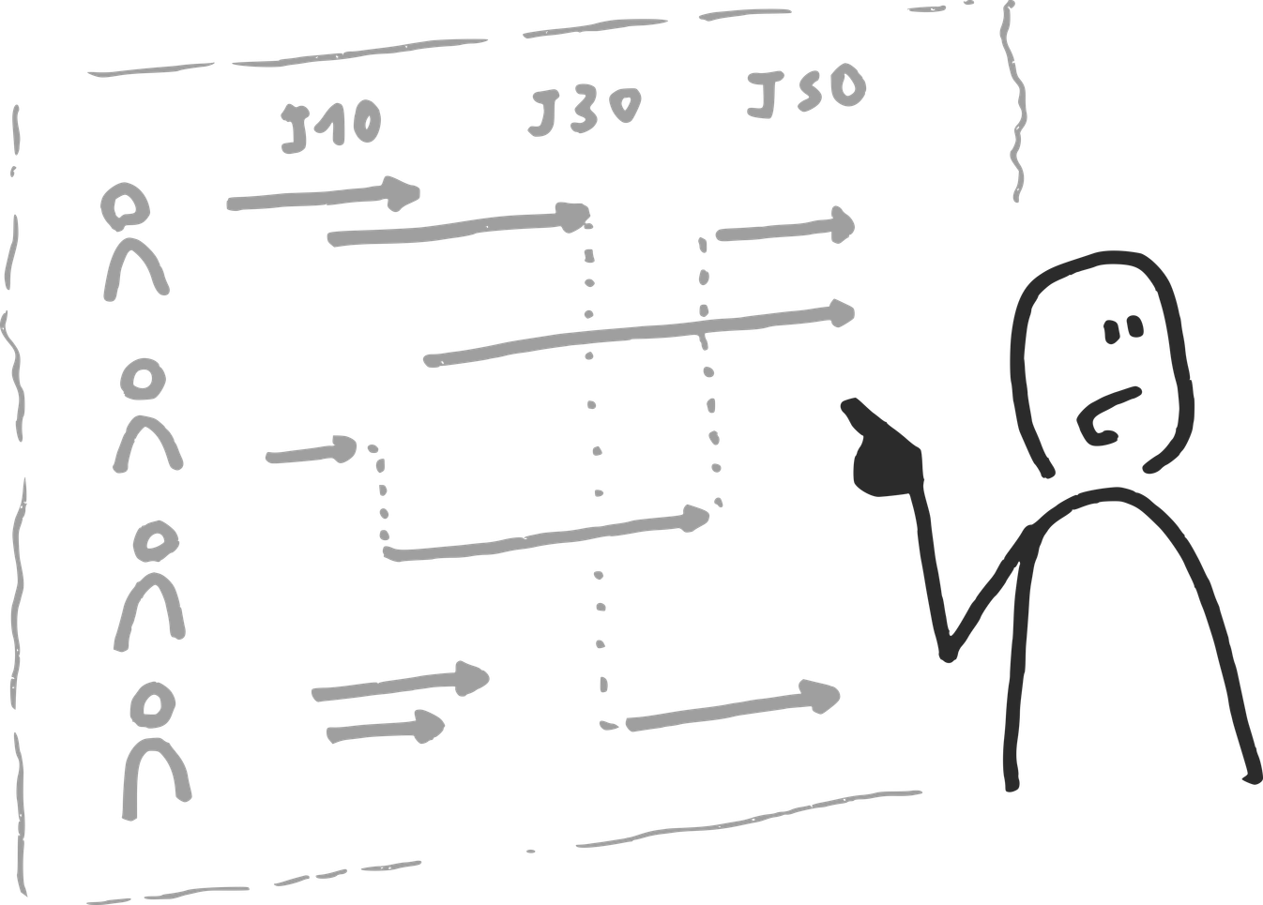
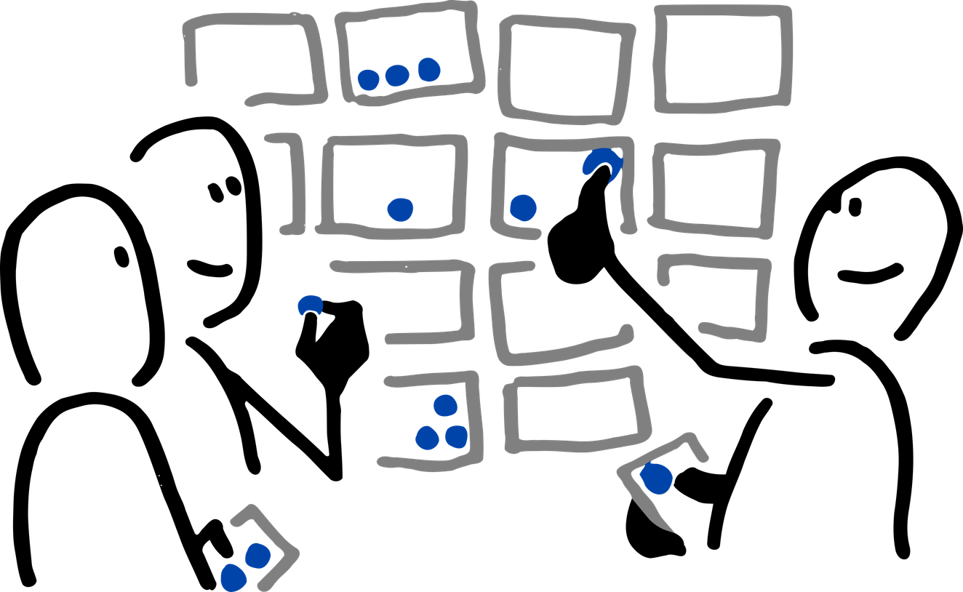
Videos: Avances y desafíos en la planeación didáctica
  Vean el video correspondiente a su nivel educativo (preescolar, primaria o secundaria).
  Después del video, comenten:
  ¿Qué ideas fortalecen nuestra manera de planear?
  ¿Qué ajustes podemos hacer en nuestras planeaciones actuales?
  Redacten tres compromisos concretos como colectivo.

Slide 10

De la reflexión a la acción: planeación situada
Formen equipos.
  Diseñen una mini planeación situada que incorpore los aportes de los documentos y videos trabajados.
  Guíense con los siguientes cuestionamientos:
    ¿Qué deseo que aprendan mis alumnos/as y para qué servirá?
    ¿Cómo acompañaré el proceso?
    ¿Cómo sabré que aprendieron?

Slide 11
Puesta en común
  Escuchen las presentaciones de los demás equipos.
  Comenten brevemente qué ideas o estrategias podrían retomar en su práctica.
  Destaquen coincidencias o aportaciones que fortalezcan al colectivo.
“El intercambio docente es la semilla del aprendizaje colectivo.”

Slide 12
Para concluir: El saludo que nos conecta
  De pie, caminen libremente por el salón.
  Cada vez que se crucen con alguien, salúdenlo con un gesto diferente (choque de palmas, saludo de codo, sonrisa o una palabra breve como gracias, ánimo, aprendí).
  En cada encuentro, compartan con esa persona una respuesta rápida a una de estas preguntas:
  ¿Qué aprendí hoy sobre la planeación?
  ¿Qué idea me llevo para mejorar mi práctica?
  ¿Qué compromiso asumo después de esta sesión?
  Continúen hasta que todos hayan saludado y compartido con varias personas.
  Formen un círculo final y escuchen una o dos participaciones voluntarias sobre los aprendizajes colectivos.

Slide 13
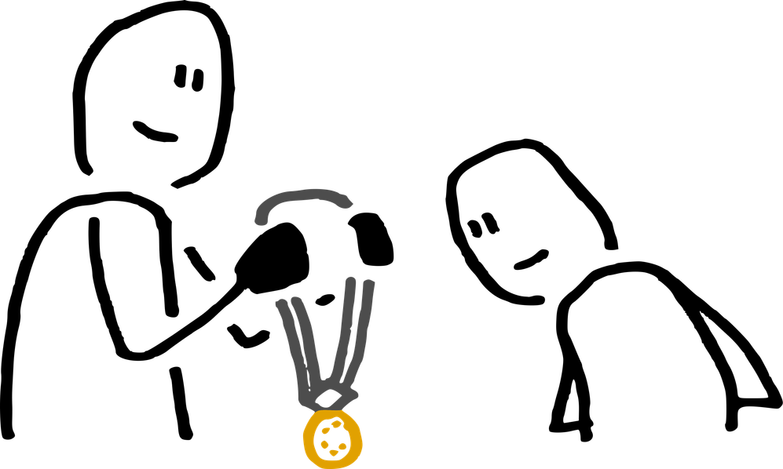
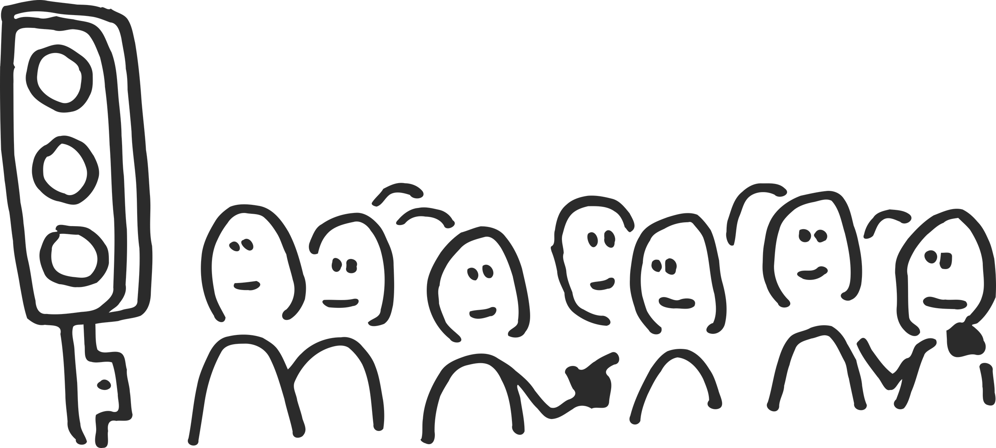
El Proceso de Mejora Continua
En cada sesión del CTE es importante dedicar tiempo para revisar los avances en su Proceso de Mejora Continua.
Las escuelas que se encuentren todavía en la concreción de los objetivos, metas y acciones, es importante que destinen tiempo para concluir la fase de Planeación a fin de implementar las acciones que les permitan mejorar

Slide 14




“Juntos no solo compartimos trabajo, compartimos sueños, esfuerzos y el deseo de ver a nuestros alumnos crecer.”

